Slide 1
Розділ 1.
Побудова і аналіз алгоритмів

Slide 2
1.1. Від задачі до програми
Література для самостійного читання:
  Постановка задачі с.16 [2]
  Побудова моделі с.17 [2]
  Розробка алгоритму с.19 [2]
  Правильність алгоритму с.21 [2], [5]
  Реалізація алгоритму с.22 [2]
  Аналіз алгоритму та його складності с.23 [2], с.42 [3], [5]
  Перевірка програми с.26, с.197 [2]
  Документація с.28, с.216 [2]

Slide 3
Постановка задачі
Щоб зрозуміти задачу, потрібно точно її сформулювати. Ця умова сама по собі не є достатньою для розуміння задачі, але є абсолютно необхідною.

Slide 4
Процес точного формулювання задачі зводиться до постановки правильних питань.
  Чи зрозуміла термінологія, що використовується в попередньому формулюванні?
  Що дано?
  Що потрібно знайти?
  Як визначити розв’язок?
  Яких даних не вистачає та чи всі вони потрібні?
  Можливо, якісь дані, що вже маємо, для розв’язку не знадобляться?
  Які зроблено припущення (спрощення)?

Slide 5
Приклад
Андрій – агент по продажу кондиціонерів (комівояжер); на його території 20 міст, розкиданих по всій області. Компанія відшкодовує йому тільки 50% вартості ділових автомобільних поїздок.
Задача: зменшити дорожні витрати.

Slide 6
Що дано?
Андрій підрахував, скільки йому буде коштувати переїзд на машині між кожними двома містами на його території.
Вхідна інформація може бути задана у вигляді переліку міст на території Андрія та відповідної матриці вартостей, тобто двомірного масиву з елементами c_{ij}, що дорівнюють вартості переїзду з міста i в місто j.
В даному випадку матриця вартостей має 20 рядків та 20 стовпчиків.

Slide 7
Вхідна інформація може бути задана у вигляді матриці вартостей

Slide 8
Що потрібно знайти?
Знизити його дорожні витрати - звучить дещо розпливчасто, тому що питання про те, як виглядатиме розв’язок, залишилось не вирішеним.
Отже, потрібна додаткова інформація від Андрія.

Slide 9
Треба знати більше про пріоритети Андрія і враховувати переваги при складанні графіку поїздок.
  Чи має Андрій в одних містах більше покупців, ніж в інших?
  Якщо так і якщо є якісь особливі покупці, то Андрій, можливо, захоче відвідувати якісь міста частіше.
  Можуть бути і такі міста, в котрі Андрій навмисно не поїде, а заїде туди, коли опиниться в сусідньому місті.
Notes:
Тому ми повертаємося до Андрія і вимагаємо в нього додаткову інформацію. Він повідомляє, що хотів би мати маршрут, який починається та закінчується в його базовому місті та проходить по одному разу через усі міста на його території.

Slide 10
Потрібно скласти список міст, в якому кожне місто зустрічається тільки один раз, за винятком базового міста, котре стоїть в списку першим та останнім.
Порядок міст в цьому списку являє собою маршрут, по якому Андрій повинен об’їжджати міста на своїй території.
Сума вартостей проїзду між кожними двома послідовними містами списку – це загальна вартість маршруту, представленого списком.
Ми розв’яжемо задачу Андрія, якщо дамо йому список з найменшою можливою загальною вартістю.

Slide 11
Побудова моделі
Вибір моделі суттєво впливає на решту етапів побудови алгоритму для розв’язку задачі.
Неможливо запропонувати набір правил, що автоматизують стадію моделювання, але існує кілька корисних керуючих принципів.

Slide 12
Приступаючи до розробки моделі, слід задати принаймні два основних питання:
  Які математичні структури найкраще підходять для задачі?
  Чи існують розв’язані аналогічні задачі?
Notes:
Друге питання, можливо, найкорисніше у всій математиці – в контексті моделювання воно часто дає відповідь на перше, бо більшість задач, що розв’язуються в математиці, як правило, є модифікаціями розв’язаних раніше. Для програміста, особливо не дуже досвідченого, це теж найкоротших шлях до розв’язку задачі.

Slide 13
На вибір відповідної математичної структури будуть впливати такі фактори:
  1) Обмеженість наших знань відносно невеликою кількістю структур;
  2) Зручність представлення;
  3) Простота обчислень;
  4) Корисність різних операцій, пов’язаних з структурами, що розглядаються.

Slide 14
Зробивши пробний вибір математичної структури, задачу слід переформулювати в термінах відповідних математичних об’єктів.

Slide 15
Модель потенційно можна використовувати, якщо зможемо ствердно відповісти на такі питання, як:
  Чи вся важлива інформація задачі добре описана математичними об’єктами?
  Чи існує математична величина, що асоціюється з шуканим результатом?
  Чи виявили ми які-небудь корисні відношення між об’єктами моделі?
  Чи можемо ми працювати з моделлю? Чи зручно з нею працювати?

Slide 16
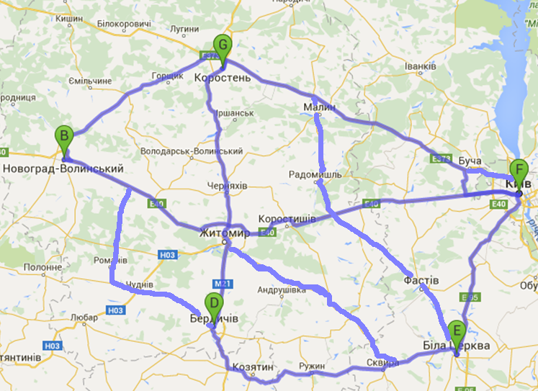
Приклад.
Повернемося до задачі Андрія.
Notes:
Чи розв’язували ми раніше аналогічні задачі? Усім нам траплялися задачі вибору шляху по картам доріг або в лабіринті. Чи можемо ми прийти до зручного представлення нашої задачі на зразок карти? Так, можемо. Для цього використаємо граф, вершини якого будуть позначати міста, а зважені ребра – шляхи між ними. Для простоти покладемо, що у Андрія тільки 5 міст. Припустимо також, що вартість проїзду з міста i в місто j така сама, як і з міста j в місто i, хоча це не обов’язково. Для зручності замість назв міст використовуємо цифри.

Slide 17
Для простоти покладемо, що у Андрія тільки 5 міст.
1
5
1
7
3
2
5
2
2
4
3
4
4
1
3

Slide 18
Що шукаємо в задачі?
В термінах теорії графів список міст визначає замкнений цикл, що починається з базового міста і повертається в нього ж після проходження кожного міста по одному разу. Такий цикл називається гамільтоновим, а для розв’язку задачі такого роду обхід міст будемо називати туром. Вартість туру визначається як сума ваг всіх пройдених ребер.
Задача розв’язана, якщо можемо знайти тур з найменшою вартістю.

Slide 19
Розробка алгоритму
Як тільки задача чітко поставлена і для неї побудована модель, можна приступити до розробки алгоритму її розв’язку.
Вибір методу розробки, що часто залежить від вибору моделі, може значно вплинути на ефективність алгоритму розв’язку. Два різних алгоритми можуть бути правильними, але дуже різними по ефективності.
Тому програмісти повинні бути обізнані не тільки з методами побудови швидких програм, але і знати, коли їх слід застосовувати (бажано з мінімальними зусиллями програмістів).

Slide 20
Алгоритм повинен задовольняти вимогам, які дещо суперечать одна одній:
  бути простим для розуміння, перекладу в програмний код і наладки;
  ефективно використовувати комп'ютерні ресурси і виконуватися по можливості швидко.

Slide 21
Алгоритм повинен задовольняти вимогам:
  бути простим для розуміння, перекладу в програмний код і наладки;
  ефективно використовувати комп'ютерні ресурси і виконуватися по можливості швидко.
Якщо написана програма повинна виконуватися тільки кілька разів, то перша вимога найбільш важлива. Вартість робочого часу програміста зазвичай значно перевищує вартість машинного часу виконання програми, тому вартість програми оптимізується за вартістю написання (а не виконання) програми.

Slide 22
Алгоритм повинен задовольняти вимогам:
  бути простим для розуміння, перекладу в програмний код і наладки;
  ефективно використовувати комп'ютерні ресурси і виконуватися по можливості швидко.
Якщо маємо справу із завданням, рішення якого вимагає значних обчислювальних витрат, то вартість виконання програми може перевищити вартість написання, особливо якщо програма повинна виконуватися багатократно. Тому, з фінансової точки зору, доцільнішим може стати складний комплексний алгоритм (у надії, що результуюча програма буде виконуватися істотно швидше, ніж простіша програма).

Slide 23
При побудові складної програмної системи бажано реалізувати її простий прототип, щоб визначити, як повинна поводитися складніша програма.
На простій програмі можна провести необхідні вимірювання і змоделювати її поведінку в цілому, перш ніж приступати до розробки остаточного варіанту.

Slide 24
Приклад.
Один з найпростіших варіантів алгоритму для задачі Андрія. Базовому місту приписуємо номер n. Кожен тур однозначно відповідає перестановці цілих чисел 1, 2, … , n–1, його легко прослідкувати на графі та порахувати його вартість. Наприклад, вартість туру 5-1-2-3-4-5 (n=5) дорівнює 5+1+4+1+3=14. Можна розв’язати задачу, генеруючи всі перестановки перших n–1 цілих додатних чисел. Для кожної перестановки будуємо відповідний тур та рахуємо його вартість. Оброблюючи таким чином всі перестановки, запам’ятовуємо тур, який на поточний момент має найменшу вартість. Якщо знаходимо тур з меншою вартістю, то подальші порівняння робимо з цим туром.

Slide 25
Алгоритм ETS (вичерпний комівояжер)
Вхідні дані: кількість міст N, матриця вартостей C.
Вихідні дані: порядок обходу міст TOUR з найменшою вартістю MIN.
Крок 0. Встановлення початкових значень
TOUR=0, MIN=∞
Крок 1. Генерування всіх перестановок
For i=1 to (N-1)! do
Крок 2. Отримання нової i-ої перестановки P (підалгоритм)
Крок 3. Побудова тура, що відповідає перестановці T(P) (підалгоритм) та обчислення його вартості COST(T(P)) (підалгоритм)
Крок 4. Порівняння поточного тура з мінімальним та заміна мінімального при потребі.
If COST(T(P))<MIN then TOUR=T(P), MIN=COST(T(P)).
Notes:
Алгоритм ETS – непогане перше наближення до точного алгоритму. Йому не вистачає деяких важливих підалгоритмів і він недостатньо близький до остаточної програми. Ці недоліки будуть ліквідовані пізніше.

Slide 26
Правильність алгоритму
Доведення правильності алгоритму – це один з найважчих, а іноді й дуже втомлюючих етапів створення алгоритму.

Slide 27
Загальна методика доведення правильності алгоритму
Припустимо, що алгоритм описано у вигляді послідовності кроків.
Потрібно запропонувати деяке обґрунтування правомірності для кожного кроку (зокрема, може знадобитися лема про умови, що діють до та після пройденого кроку).
Потрібно запропонувати доведення кінцевості (результативності) алгоритму, при цьому будуть перевірені всі підходящі вхідні дані і отримані всі підходящі вихідні дані.

Slide 28
Приклад.
Алгоритм ETS настільки простий, що його правильність легко довести.
Оскільки перевіряється кожен тур, повинен бути перевіреним і тур з мінімальною вартістю; як тільки до нього дійде черга, він буде збережений. Він не буде відкинутий – це може статися лише в тому випадку, якщо існує тур з меншою вартістю.
Алгоритм повинен закінчити роботу, оскільки число турів, які потрібно перевірити, кінцеве.
Подібний метод доведення відомий як «доведення повним перебором випадків»; це найгрубіший із методів доведення.

Slide 29
Правильність алгоритму ще нічого не говорить про його ефективність.
Вичерпні алгоритми рідко бувають хорошими у всіх відношеннях.

Slide 30
Реалізація алгоритму
Труднощі, що виникають на цьому етапі:
  Дуже часто окремо взятий крок алгоритму може бути виражений у формі, яку важко перевести безпосередньо в конструкції мови програмування.
Наприклад, один із кроків алгоритму може бути записаний у вигляді, що потребує цілої підпрограми для його реалізації.

Slide 31
  Перед написанням програми потрібно побудувати цілу систему структур даних для представлення важливих аспектів моделі, що використовується.
Щоб це зробити, необхідно відповісти, наприклад, на такі питання:
  Які є основні змінні?
  Яких вони типів?
  Скільки потрібно масивів і якої вони розмірності?
  Чи є сенс використовувати зв’язні списки?
  Які потрібні підпрограми (можливо, вже розроблені)?
  Якою мовою програмування користуватися?

Slide 32
  Одна справа – довести правильність конкретного алгоритму, описаного в словесній формі, інша справа – довести, що дана машинна програма, яка припустимо є реалізацією цього алгоритму, також правильна.
  Конкретна програмна реалізація може суттєво впливати на вимоги до пам’яті та на швидкодію алгоритму, що теж потрібно врахувати при виборі реалізації алгоритму.

Slide 33
Аналіз алгоритму та його складності
Аналіз - це ключ до розуміння алгоритмів в мірі, що є достатньою для їх ефективного застосування при вирішенні практичних задач.
Notes:
Хоча у нас немає можливості проводити вичерпні експерименти і глибокий математичний аналіз кожної програми, ми будемо працювати на основі і емпіричного тестування, і наближеного аналізу, які допоможуть вивчити основні характеристики продуктивності алгоритмів, щоб можна було порівнювати різні алгоритми і застосовувати їх для практичних цілей.

Slide 34
Причини для аналізу алгоритму:
практичні
  необхідність отримання оцінок або границь для обсягу пам’яті або часу роботи;
  теоретичні
  необхідність порівняння алгоритмів (за певним критерієм);
  необхідність виявлення найбільш ефективних алгоритмів (за набором критеріїв);
  необхідність оцінки доцільності подальшого покращення алгоритму.
Notes:
Однією з них є необхідність отримання оцінок або границь для обсягу пам’яті або часу роботи, котрі знадобляться алгоритму для успішної обробки конкретних даних. Машинний час та пам'ять – відносно дефіцитні та дорогі ресурси, на які зазвичай одночасно претендують багато користувачів. Завжди слід уникати прогонів програми, що вимагають забагато часу.
Існують також важливі теоретичні причини для аналізу алгоритмів. Хотілось би мати деякий кількісний критерій для порівняння двох алгоритмів, що претендують на розв’язок однієї і тої ж задачі. Слабший алгоритм повинен бути відкинутий або покращений. Бажано також мати механізм для виявлення найбільш ефективних алгоритмів та заміни застарілих. Іноді неможливо скласти чітку уяву щодо відносної ефективності двох алгоритмів. Один може в середньому краще працювати, наприклад, на випадкових вхідних даних, в той час як інший краще працює на якихось спеціальних вхідних даних. Хотілось би мати можливість робити аналогічні висновки щодо відносних переваг двох алгоритмів.
Важливо також встановити абсолютний критерій: коли можна вважати розв’язок задачі оптимальним? Іншими словами, коли наш алгоритм настільки хороший, що неможливо (незалежно від наших зусиль) суттєво його покращити?

Slide 35
В більшості випадків в якості технології аналізу алгоритмів використовується модель узагальненої однопроцесорної машини з довільним доступом до пам’яті (Random Access Machine, RAM).

Slide 36
• RAM – модель узагальненої однопроцесорної машини з довільним доступом до пам’яті
• В цій моделі команди процесору виконуються послідовно; операції, які виконуються одночасно, відсутні
• Модель містить типові команди процесору: арифметичні операції, операції переміщення даних, керуючі операції
• Для виконання кожної інструкції потрібен фіксований проміжок часу
• Модель має цілочисловий тип даних та тип чисел з плаваючою точкою

Slide 37
Нехай А – алгоритм для розв’язку певного класу задач, а n – розмірність окремої задачі цього класу.
В багатьох задачах теорії графів, наприклад, n – просто скаляр, рівний числу вершин графа. В загальному випадку n може бути масивом або довжиною послідовності, що вводиться.
Визначимо f_{A}(n) як робочу функцію, що дає верхню границю для максимального числа основних операцій (додавання, порівняння і т.д.), які повинен виконати алгоритм А для розв'язку будь-якої задачі розмірності n.

Slide 38
Математичний запис, що дозволяє відкидати подробиці при аналізі алгоритмів, називається О-нотацією.

Slide 39
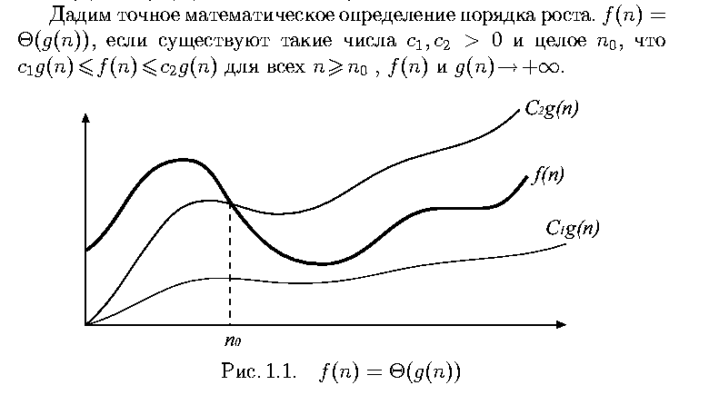
Математичне визначення порядку зростання функції
Кажуть, що функція f(n) має порядок Θ(g(n)) якщо існують такі числа с₁, с₂>0 та ціле число n₀ таке, що с₁g(n)≤ f(n) ≤ с₂g(n) для всіх n≥n₀, f(n) та g(n) →∞.
f(n) = O(g( n))
f(n) = o(g( n))

Slide 40
Класи складності алгоритмів
Константні алгоритми f(n) = O(1) – час їх виконання обмежено константою, яка не залежить від розміру вхідних даних;
Логарифмічні алгоритми f(n) = O(log n) – основу логарифму можна не враховувати, оскільки перехід до іншої основи є множенням на константу;
Лінійні алгоритми f(n) = O(n);
Квадратичні алгоритми f(n) = O(n²);
Поліноміальні алгоритми f(n) = O(n^{k});
Експоненційні алгоритми f(n) = O(a^{n}); відмітьте, що n!= о(2^{n}) і n! = O(n^{n}).

Slide 41
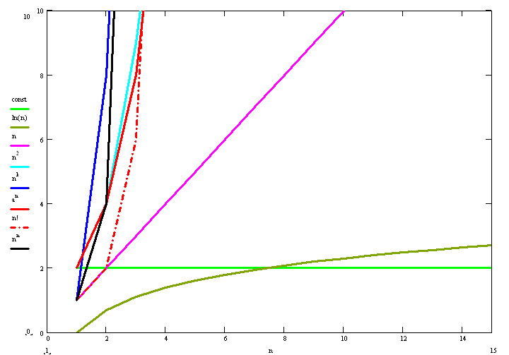
10
n²
n^{k}
a^{n}
n!
n^{n}
const
ln(n)
n
n²
n^{k}
a^{n}
n!
n^{n}
n
ln(n)
const
15

Slide 42
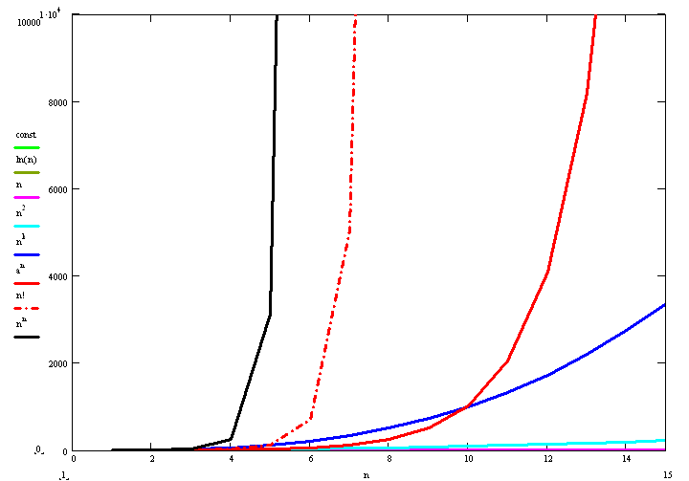
10000
const
ln(n)
n
n²
n^{k}
a^{n}
n!
n^{n}
n^{n}
n!
a^{n}
n^{k}
n²
15

Slide 43
Будемо користуватися критерієм оцінки часу виконання для оцінки якості алгоритму А.
Цей критерій заснований на часі роботи в найгіршому випадку, але аналогічний критерій може бути визначений також для середнього часу роботи.
Notes:
«Експериментальна» основа критерію якості заключається в тому, що обчислювальні машини більш-менш здатні сприймати поліноміальні алгоритми для великих задач, а на експоненційних алгоритмах вони швидко «задихаються».

Slide 44
Алгоритми, які розроблені для розв’язання однієї задачі, часто можуть дуже сильно відрізнятись за ефективністю. Ці відмінності можуть бути на багато більше помітними, чим ті, які викликані застосуванням різного апаратного та програмного забезпечення.
Розглянемо два алгоритми сортування:
  Включенням с₁n²
  Злиттям c₂n log₂n
Зазвичай константа сортування включенням менше константи сортування злиттям, тобто c₁<c₂
Покладемо c₁=2, c₂ =50.

Slide 45
Тип сортування | Тип компа | Обсяг даних | Час
Включенням 2n² | 10⁹ ком/с | 1 млн
 |  | 10 млн
Злиттям 50 n log₂n | 10⁷ ком/с | 1 млн
 |  | 10 млн

Slide 46
Звичайно, хотілось би провести якомога точніший аналіз, тобто знати якомога більше про функцію f_{A}(n). Ми б краще уявляли собі дію алгоритму А, якби знали, що f_{A}(n)=2.5n²+3.7n-5.2, ніж якби нам було відомо лише, що f_{A}(n)=O(n²). Такі детальні відомості про алгоритм можна отримати тільки з конкретної реалізації.
Точні коефіцієнти f_{A}(n) в загальному випадку залежать від реалізації, в той час як характеристика O(n²) властива алгоритму, тобто не залежить від особливостей реалізації.

Slide 47
Існує багато важливих задач, для яких на даний момент відомі лише експоненційні алгоритми. Ці задачі мусимо розв’язувати, бо вони мають велику практичну значимість.
Якщо відомі лише експоненційні алгоритми, то хотілось би користуватися найбільш ефективними з них. В цьому випадку важливо знати, наскільки погано працює експоненційний алгоритм.
Очевидно, що слід віддати перевагу алгоритму, що розв’язує задачу розмірності n за О(2^{n}) кроків, перед алгоритмами, що розв’язують її за О(n!) або О(n^{n}) кроків.

Slide 48
Приклад. Розглянемо алгоритм ETS.
В задачі з n містами потрібно вичерпно перерахувати перестановки перших n-1 додатних цілих чисел. Кількість таких перестановок (n-1)! Навіть якщо потрібен лише один крок для кожної такої перестановки (а це груба недооцінка), ця частина алгоритму вже вимагатиме О((n-1)!) кроків. Як тільки згенеровано перестановку, можна знайти відповідний тур та його вартість за О(n) кроків. Тому будь-яка верхня границя для загального часу роботи повинна бути принаймні О(n!).

Slide 49
Припустимо, що у нашого комівояжера 20 міст і що у нас є феноменальний підалгоритм, що згенерує перестановку за один крок. Припустимо також, що маємо швидкодіючу машину, котра виконує кожний елементарний крок (додавання, порівняння, пошук елемента матриці) за 10⁻⁷с. Тоді, оскільки 20!≈2∙10¹⁸, розв’язок задачі займе трохи менше 70 століть. Звичайно, це досить сильно підірве нашу довіру до алгоритму ETS.

Slide 50
Необхідно підкреслити, що ступінь зростання якнайгіршого часу виконання - не єдиний або найважливіший критерій оцінки алгоритмів і програм.

Slide 51
1. Якщо створювана програма буде використана тільки кілька разів, тоді вартість написання і наладки програми домінуватиме в загальній вартості програми, тобто фактичний час виконання не дасть істотного впливу на загальну вартість. В цьому випадку слід віддати перевагу алгоритму, найбільш простому для реалізації.

Slide 52
2. Якщо програма працюватиме тільки з "малими" вхідними даними, то степінь зростання часу виконання матиме менше значення, ніж константа, присутня у формулі часу виконання.
Разом з тим і поняття "менших" вхідних даних залежить від точного часу виконання конкуруючих алгоритмів. Існують алгоритми, такі як алгоритм цілочисельного множення, асимптотично найефективніші, але які ніколи не використовують на практиці навіть для великих завдань, оскільки їх константи пропорційності значно перевершують подібні константи інших, більш простих і менш "ефективних" алгоритмів.

Slide 53
3. Ефективні, але складні алгоритми можуть бути небажаними, якщо готові програми підтримуватимуть особи, що не беруть участь в написанні цих програм.

Slide 54
4. Відомо декілька прикладів, коли ефективні алгоритми вимагають таких великих обсягів машинної пам'яті (без можливості використання повільніших зовнішніх засобів зберігання), що цей чинник зводить нанівець перевагу "ефективності" алгоритму.

Slide 55
5. У чисельних алгоритмах точність і стійкість алгоритмів не менш важливі, чим їх часова ефективність.

Slide 56
Коли варто проводити аналіз алгоритму?
Доцільно підкреслити, що до етапів повної побудови алгоритму не треба відноситись як до чогось незмінного. Деякі етапи можуть виконуватись одночасно з іншими, деякі можуть навіть бути пропущеними.
Якщо є хороша модель/алгоритм, то, мабуть, немає потреби будувати іншу.
Звичайно, неможливо довести правильність алгоритму до того, як він буде розроблений, але, можливо, краще провести деякий аналіз процесу розробки алгоритму до того, як почати його реалізовувати. Це тим більш так, якщо є привід припускати, що алгоритм буде експоненційним.

Slide 57
Коли варто проводити аналіз алгоритму?
Деякий аналіз на стадії розробки може підказати, як зробити алгоритм більш ефективним.
І, нарешті, етапи процесу побудови можуть буди з вигодою переглянуті після того, як вони вже вважаються завершеними. Наприклад, фази аналізу та перевірки можуть забезпечити цінний зворотній зв'язок з етапами розробки та реалізації.

Slide 58
Перевірка програми
Існує три аспекти перевірки програми:
  На правильність
  На ефективність реалізації
  На обчислювальну складність
Разом узяті ці перевірки спрямовані на отримання експериментальної відповіді на питання:
  Чи працює алгоритм?
  Наскільки добре він працює?

Slide 59
Перевірка правильності підтверджує, що програма робить саме те, для чого вона була призначена.
Помилки, що виявляють на даному етапі:
  граматичні
  синтаксичні
  семантичні (логічні)
Математична бездоганність алгоритму не гарантує правильності перекладу його в програму
Notes:
Важливо розуміти, що математична бездоганність алгоритму не гарантує правильності перекладу його в програму. Аналогічно ні відсутність діагностичних повідомлень компілятора, ні «розумний вигляд» результатів прогону не дають достатньої гарантії правильності програми. Це часто ілюструють приклади багатьох програм, які працюють місяці або навіть роки до того як в них виявляються помилки.

Slide 60
На що варто звернути увагу при перевірці правильності програми:
  Міри безпеки
  Локальні перевірки
  Перевірка усіх частин програми
  Тестові дані
  Пошук скритих помилок
  Час, що необхідний для перевірки
  Повторна перевірка
  Коли припинити перевірку?

Slide 61
Міри безпеки.
Легше перевіряти правильність програми, якщо більш ранні кроки її побудови були ретельно організовані та виконані. В значній мірі розвиток структурного програмування згори-вниз був мотивований цими міркуваннями.
Плануйте перевірку програми в процесі її розробки, думайте про те, як можна перевірити кожен модуль і які слід використати для цього дані, ще в процесі його написання.
Плануйте наперед зміни, які передбачаються в програмі в майбутньому. Задайтеся запитанням, які саме зміни найімовірніше доведеться зробити? Здорова турбота про універсальність програми допоможе уникнути витратних переробок цілих сегментів написаної програми.

Slide 62
Локальні перевірки.
Ряд простих тестів, або перевірок може бути виконаний вручну.
Перевіряйте відповідність між оператором алгоритму або блок-схеми і його реалізацією в програмі.
Виконайте локальні перевірки описів усіх змінних, міняючи всі входження змінної, ім’я якої було змінене. Перевірте відповідність розмірностей масивів. Встановіть оператори наладки або друку.
Виконуйте всі зміни відразу ж, як тільки в них виникла необхідність, або принаймні відмічайте їх, інакше їх легко забути.

Slide 63
Перевірка на неприпустимі значення. В кожному операторі, якщо це можливо, розгляньте можливість появи неприпустимого значення деякої змінної і спробуйте визначити причину, з якої це могло б трапитися. Переконайтеся, що всі змінні ініціалізовані правильно, наприклад, при кожному виклику підпрограми. Переконайтеся, що індекси не можуть приймати занадто малі або занадто великі значення. Крім того перевірте, щоб неприпустимі значення не могли бути внесені зовні в підпрограму.
Перевірка на нескінчені цикли. Спробуйте визначити, чи існує шлях, по якому програма могла б потрапити в нескінчений цикл.

Slide 64
Перевірка усіх частин програми.
Перевіряйте доти, доки кожен присутній в програмі оператор не буде давати правильний результат. Зокрема, перевірте кожну гілку і кожну умову помилки хоча б один раз. Намагайтеся перевірити якомога більше різних шляхів через програму. Зверніть увагу на те, що програми із структурою дерева мають набагато менше шляхів, ніж програми із складними структурами циклів.

Slide 65
Тестові дані.
Як правило, програми доцільно перевіряти на трьох типах вхідних даних. Це реальні (детерміновані) дані, випадкові дані і помилкові дані. Реальні дані дозволяють точно виміряти параметри програми; випадкові дані гарантують, що експерименти тестують алгоритм, а не дані; помилкові дані гарантують, що програма може сприймати будь-які вхідні дані.
Значні зусилля слід направити на отримання хороших даних для перших же тестів. Початковий набір тестових даних повинен покривати широкий діапазон часткових випадків; обов’язково повинні бути відомі вірні відповіді. Потрібно включати дані, що перевіряють усі умови помилок. Можна також пропустити через програму які-небудь беззмістовні дані, щоб подивитися, чи вірно вони оброблюються.

Slide 66
Уникайте прогону даних, які по суті вимагають, щоб система знову і знову виконувала те ж саме. Також намагайтеся уникати тестових даних, відповіді на які не можна перевірити. Випадкові дані зазвичай мають обидва ці недоліки.
Перевіряйте програму на даних, що лежать на границях допустимих діапазонів. Якщо діапазон для вхідних даних визначається розміром задачі, зробіть окрему спробу перевірити дуже великі і дуже маленькі задачі. Зверніть особливу увагу на нульові випадки. Наприклад, порожні рядки, графи без вершин або ребер, нульові матриці, тощо. Якщо програмою будуть користуватися часто, то можете бути впевнені, що усі можливі крайні випадки рано чи пізно проявляться. Перевірте їх вчасно.

Slide 67
Перевіряйте програму на даних, що виходять за межі припустимого діапазону вхідних даних. Остерігайтеся небезпечної ситуації, коли програма видає правдоподібні, але невірні результати. Якщо доступна інша програма, що розв’язує цю ж задачу, використайте її для контролю програми, що перевіряється. Хоча це і мало імовірно, майте на увазі, що обидві програми можуть виявитися неправильними.
Слід також витратити деякі зусилля, щоб перевірити програму на реальних даних, якщо передбачається її практичне використання. Може виявитися необхідною співпраця з потенційними користувачами.

Slide 68
Пошук скритих помилок.
Випробуйте все, що зможете придумати, щоб виявити в програмі помилку. Якщо можливо, попросіть кого-небудь іншого зробити це. Свіжий погляд може бути саме тим, що потрібно для локалізації непоміченої вами помилки.
Час, що необхідний для перевірки.
Перевірка вимагає зазвичай суттєвої кількості часу, і не слід її пришвидшувати. Зарезервуйте для наладки досить часу.

Slide 69
Повторна перевірка.
Якщо під час перевірки виявлено помилки, потрібно зробити зміни, щоб їх виправити. Слід потурбуватися про те, щоб не нагромаджувати одне виправлення на інше. Потрібно встановити всі місця програми, на які впливає дана помилка. Переконайтеся, що виправлення однієї помилки не породжує нових. З цією метою можна було б зберегти старі тестові дані і використати їх для повторної перевірки програми.
Коли припинити перевірку?
Для будь-якої конкретної програми відповідь залежить від її можливого застосування та від рівня впевненості, якого бажає досягти програміст. Часто питання вирішується виходячи з наявних часу та коштів.

Slide 70
Перевірка ефективності реалізації направлена на відшукання способів змусити правильну програму працювати швидше або витрачати менше пам’яті.
Щоб покращити програму, переглядаються результати етапу реалізації в процесі побудови алгоритму.

Slide 71
Перевірка ефективності реалізації виявляється втратою часу для простих програм або для програм, якими будуть користуватися рідко, але дуже корисна для програм, якими будуть користуватися часто.
Доцільно застерегти, що гранично ефективне кодування може порушити ясність програми і зробити перевірку її правильності набагато важчою. Взагалі слід уникати змін, що загрожують зрозумілості, якщо вони не можуть бути виправдані суттєвою економією часу або пам’яті.

Slide 72
Методи підвищення ефективності програми
  Машинно-незалежні:
  арифметичні операції
  надлишкові обчислення
  порядок в логічних виразах
  виключення, розгортання та спрощення циклів
  профілі виконання
  Машинно-залежні:
  налаштування компілятора
  доступний обсяг оперативної та дискової пам'яті
  інше

Slide 73
Методи підвищення ефективності програми
  машинно незалежні:
Арифметичні операції.
Арифметичні операції додавання та віднімання виконуються швидше ніж множення та ділення. Зведення в степінь – найповільніша операція. Крім того, цілочисельна арифметика зазвичай швидше арифметики дійсних чисел. Таким чином величину X² швидше обрахувати як X*X, а X+X може виявитися швидше ніж 2.0*X.
Надлишкові обчислення.
Якщо складний вираз зустрічається більше ніж в одному місці обчислюйте його один раз та надавайте обчислене значення змінній.

Slide 74
Порядок в логічних виразах.
Більшість компіляторів припиняють обчислення логічних виразів як тільки результат отримано. Наприклад в виразі (A or B or C), обчислення буде припинено, як тільки буде знайдено значення TRUE. Певний час можна зекономити, розмістивши A, B, C так, щоб A найімовірніше виявилося істинним, B - наступним по величині ймовірності, а C - з найменшою імовірністю.
Виключення, розгортання та спрощення циклів.
Найбільші можливості підвищення ефективності виконання криються в сегментах програми, що часто повторюються. Такі сегменти майже завжди мають форму циклів. Одним з методів скорочення витрат часу на цикли є скорочення кількості повторів.

Slide 75
Профілі виконання.
Один із хороших способів знаходження фрагменту програми, що є найбільш ресурсоємним, складається в побудові профілю виконання програми. Робота програми контролюється набором таймерів та лічильників і видається лістинг, який показує, скільки разів виконався кожний оператор і скільки одиниць часу витрачено на виконання кожного оператора. Зазвичай в засобах наладки є бібліотечні програми, що допомагають згенерувати такі профілі. Якщо ж немає готового пакета програм для побудови профілю, неважко зібрати грубі профілі.
Статистичні дослідження з використанням профілів виконання виявили примітний факт, що приблизно 5% обсягу більшості програм потребують приблизно 50% часу виконання.

Slide 76
Профілі виконання корисні не тільки для перевірки ефективності реалізації, але і для інших двох типів перевірки.
При перевірці правильності ці профілі можна використовувати для того, щоб побачити які сегменти програми виконуються, а які ні. Таким чином, профілі можуть допомогти перевірити, чи всі частини програми протестовані.
Профілі також корисні для проведення експериментального детального аналізу складності на основі послідовного перегляду операторів.

Slide 77
Перевірка обчислювальної складності зводиться до експериментального аналізу складності алгоритму або до експериментального порівняння двох чи більше алгоритмів, що розв’язують одну і ту ж саму задачу.
Перевірки цього типу застосовуються також для доповнення теоретичного аналізу алгоритму.
Якщо теоретичний аналіз занадто важко провести, необхідно все ж накопичити певний обчислювальний досвід роботи з цим алгоритмом. Цей досвід можна використовувати наприклад, для передбачення тривалості роботи програми на певному наборі вхідних даних.

Slide 78
Результати експериментального аналізу рідко виявляються вичерпними, тому не слід виходити за розумні межі при їх інтерпретації.

Slide 79
Документація
Документація включає в себе всю інформацію і допомагає пояснити, що робиться в програмі, а саме: блок-схеми, описи сходинок в побудові згори-вниз, допоміжні доведення правильності, результати тестування, детальні описи формату вхідних та вихідних даних та інше.
Notes:
Насправді етап документації не є останнім в процесі повної побудови алгоритму. Зокрема, він не складається в додаванні коментарів в програму, коли ви закінчили решту робіт. Процес документації має переплітатися з усім процесом побудови алгоритму, і особливо з етапами розробки та реалізації.

Slide 80
Для всіх програм, крім найпростіших, текст повинен супроводжуватися зовнішньою і/або внутрішньою (програмною) документацією.
Notes:
Одним з показників кваліфікації програміста є степінь розуміння ним всього процесу програмування. При цьому важливим аспектом є передача іншим програмістам нюансів даної програми.
Багато програмістів вчаться цінувати документацію тільки пройшовши важкий шлях. Розповсюджена наступна ситуація: першим завданням програміста на новій роботі виявляється оновлення важливої програми, з автором якої зв'язок відсутній. В програмі дуже мало коментарів, відсутні блок схеми і немає інших видів документації або інструкції.
Головна мета документації складається в тому, щоб допомогти читачу, або навіть самому автору, зрозуміти програму. Це важливо для того, щоб програмою можна було зручно користуватися, щоб вона могла проіснувати довго. Дуже часто документація допомагає зекономити час та дозволяє уникнути багатьох непорозумінь. В ідеалі програма повинна бути написана таким чином, щоб вона була самодостатньою для розуміння, але це рідко вдається в програмах середнього та великого розміру.

Slide 81
Зовнішня документація.
Являє собою дещо про програму, що не міститься в самій програмі. Вона часто виконується у вигляді керівництва для користувача або технічного звіту. Може набувати різних форм:
  Блок-схеми
  Інструкції користувача
  Зразки вхідних і вихідних даних
  Повний опис побудови згори-вниз
  Словесний опис алгоритму
  Посилання на джерела інформації
  Довідники по іменам змінних та підпрограм, з вказанням їх ролей в даній програмі
  Обговорення різноманітних особливостей (наприклад, результатів перевірки, обмежень, історії виправлень).

Slide 82
Програмна документація
Коментарі повинні бути правильними та інформативними. Пишіть коментарі одночасно з текстом програми.
Слід використовувати мнемонічні імена для змінних та підпрограм.
Починайте кожну програму з прологу.
Уникайте поганого або заплутаного тексу програми.
Дотримуйтесь правил чіткого оформлення програми.
Уникайте нестандартних засобів версії мови.
Описуйте правильно всі вхідні та вихідні дані. При виводі інформації на екран відображайте і вхідні і вихідні дані з поясненнями або коментарями.
Повідомлення про помилки обов'язково осмислені.
Привабливий та зручний інтерфейс.

Slide 83
Програмна документація.
Прийоми, якими користуються багато хороших програмістів.
Коментарі повинні бути правильними та інформативними.
Пишіть коментарі одночасно з текстом програми. Ця практика допомагає об’єднати документацію етапів розробки і реалізації. Корисні коментарі часто вдається отримати прямо із блок-схем або словесного тексту алгоритму. Якщо вони написані одночасно з текстом програми, вони з більшою імовірністю акуратно відображають логічні етапи програми, ніж якщо їх писати пізніше. Звичайно, було б непогано переглянути усю документацію після завершення розробки програми.
Notes:
Для деяких програм перераховане вище може бути не обов’язковим – немає потреби для програми в 10 рядків писати 100 рядковий коментар. Але міні-прологами слід супроводжувати більшість підпрограм, особливу увагу приділяючи документуванню зв’язків між підпрограмами.

Slide 84
Слід використовувати мнемонічні імена для змінних та підпрограм. Вони повинні натякати на їх функцію в алгоритмі. Ця практика сприяє самодокументуванню тексту програми.
Починайте кожну програму з прологу. Повідомляйте читачу корисну інформацію на початку кожної програми та підпрограми. Пролог може містити:
  Заголовок: ім’я автора, дату останньої зміни, тощо.
  Короткий опис, того що робить програма і можливо того, яким чином вона це робить (принаймні вказівники на джерела інформації).
  Список підпрограм, що використовуються з коротким описом мети кожної із них.
  Список та опис всіх змінних, призначення яких не очевидне з першого погляду.
  Інформацію про реакцію при виявленні помилкових ситуацій.
  Інформацію про необхідні вхідні дані та вигляд результатів.

Slide 85
Уникайте поганого або заплутаного тексу програми. Заплутаний текст породжує помилки і вимагає додаткової документації. Не намагайтеся компенсувати такий текст програми великою кількістю коментарів, краще перепишіть програму.
Правила чіткого оформлення програми:
  Впорядковуйте оголошення змінних та масивів в деякій логічній послідовності або в алфавітному порядку.
  Виділяйте окремим відступом від початку рядка фрагменти програми у відповідності до логічних рівнів. Особливо після операторів «Умова» та «Цикл».
  Виділяйте відступом від початку рядку коментарі та відділяйте їх від тексту програми порожніми рядками.
  Користуйтеся пробілами для полегшення читання програми, наприклад, в виразах.
  Довгі вирази розбивайте на частини. Уникайте логічних або арифметичних виразів, що виходять за межі екрану.

Slide 86
Уникайте нестандартних засобів версії мови. Якщо ви передбачаєте, що програма повинна використовуватися широким колом користувачів, обов’язково вкажіть всі нестандартні засоби, що в ній задіяні, і якщо можливо, то чим їх можна замінити.
Описуйте правильно всі вхідні та вихідні дані. Документація повинна давати користувачеві всю необхідну інформацію для успішного введення даних. Цю інформацію можна включити в програму, якщо вона ще не перевантажена документацією. Громіздкі специфікації вхідних даних слід розміщувати в керівництві користувача, а в пролозі повинно бути явне посилання на цей документ.

Slide 87
Можна стверджувати, що вихідна інформація є найбільш важливим документом будь-якої програми, оскільки вона може виявитися єдиним документом, який бачать користувачі. Розробник програми повинен намагатися зробити всю вихідну інформацію очевидною.
Програміст повинен піклуватися про користувача. Слід роздруковувати вхідні дані в зручному для читання вигляді – це дає користувачу можливість іще раз перевірити вхідну інформацію, а програмісту забезпечує більш повний запис прогону.

Slide 88
Розробник програми повинен допомагати користувачу, складаючи осмислені повідомлення про помилки. Слід намагатися передбачити можливі неприємності і приготуватися до появи помилок, оскільки вони виникнуть рано чи пізно. Особливу увагу слід приділити можливим помилкам у вхідних даних і виродженим випадкам (наприклад, циклам, які нічого не роблять при даній вхідній інформації), вхідним масивам і змінним, значення яких занадто малі або занадто великі.
Однією із найнудніших і непривабливих частин етапу реалізації і документації є робота по підготовці інтерфейсів. Однак, цю роботу слід виконувати ретельно, оскільки, невдалий інтерфейс компрометує всю програму.

Slide 89
Багато програмістів вважає, що не існує великих програм, вільних від помилок або повністю протестованих.
Виправляти такі програми важко, якщо вони були документовані погано.

Slide 90
Обслуговування
Існує багато причин, коли програми потрібно оновлювати, розвивати або модифікувати з часом. Ця діяльність відноситься до категорії обслуговування програми. Це важлива робота, що збільшує час корисного життя програми.

Slide 91
Від чого залежить простота та якість обслуговування?
Дуже вишукані, компактні, ефективні та швидкі програми зазвичай важче обслуговувати. Краще пожертвувати частиною швидкості програми для досягнення простоти обслуговування.
Всі роботи по обслуговуванню будь-яких програм слід виконувати над копією програми, а оригінал старої версії слід зберігати недоторканим на протязі значного проміжку часу.

Slide 92
Від чого залежить простота та якість обслуговування?
Всі зміни в ході робіт по обслуговуванню слід ретельно фіксувати. Стару документацію слід оновлювати; це стосується не тільки опису змін, але й видалення застарілої і неправильної документації.
Будь-яку зовнішню документацію бажано забезпечувати додатками, які містять детальний опис роботи по обслуговуванню, включаючи таку інформацію, як дати змін, їх причини, тощо.

